Slide 1


Slide 3
Vantagens Cloud
Agilidade-Velocidade – Facilidade de apresentar soluções para o cliente.
Update-Atualização – Facilidade em aplicar atualizações sem interromper o serviço.
Custo mais baixo que on-premisse, negociação por período (x anos).
Data Security – Backup automático
Escalabilidade – Facilidade de crescimento, memória, cpu, disco. Pode ser automática ou manual.

Slide 4
Tipos de Cloud
IAAS - Infrastructure as a service (network, storage, servers, virtualization).
PAAS – Platform as a service (IAAS, O/S, middleware, runtime).
SAAS – Software as a service (IAAS, PAAS, data, aplications).

Slide 5
Tipos de Cloud
Public – O provedor de cloud oferece os serviços para todos os públicos. Os dados não são públicos mais qualquer pessoa pode comprar serviços e estes serviços são privados. O cloud publico é dividido por camadas de segurança.
Private – O provedor de cloud aluga um servidor físico especifico. A hospedagem de seus serviços tem uma estrutura física especifica para cada cliente.
Hibrid – É a combinação do Public com o Private.

Slide 6
Serviços AWS
Serviço é tudo que você pode iniciar, configurar, pausar e finalizer é um serviço.
Exemplo:
EC2
Kubernetes
Fargate
MongoDB
S3

Slide 7
Shared Responsibility Model
AWS | Cliente
Segurança da cloud | Segurança na cloud
Software | dados do cliente
Computação Armazenamento banco de dados rede | plataforma, aplicações, identidade e gestor de acesso
hardware/aws infraestrutura | sistema operacional, configuração de rede e firewall.
regions availability zones edge locations | criptografia de dados do lado do cliente e autenticação de integridade de dados criptografia do lado do servidor (sistema de arquivos e dados) proteção de tráfego de rede (criptografia, integridade, identidade)

Slide 8
Conta Amazon.
Sistemas de Tier – Camadas de cobrança.
Camadas menores são gratuitas por 12 meses.
  https://aws.amazon.com/pt/free
Conta Amazon
  E-mail.
  Cartão de crédito.
  Acesso ao site https://aws.amazon.com
Suporte 3 tipos:
  Basic Plan (Plano Free)
  Suporte ao desenvolvedor da AWS (Suporte Intermediário)
  AWS Business Support, suporte empresarial da AWS (Suporte completo + chat imediato)
  Criar Alerta de Cobrança

Slide 9
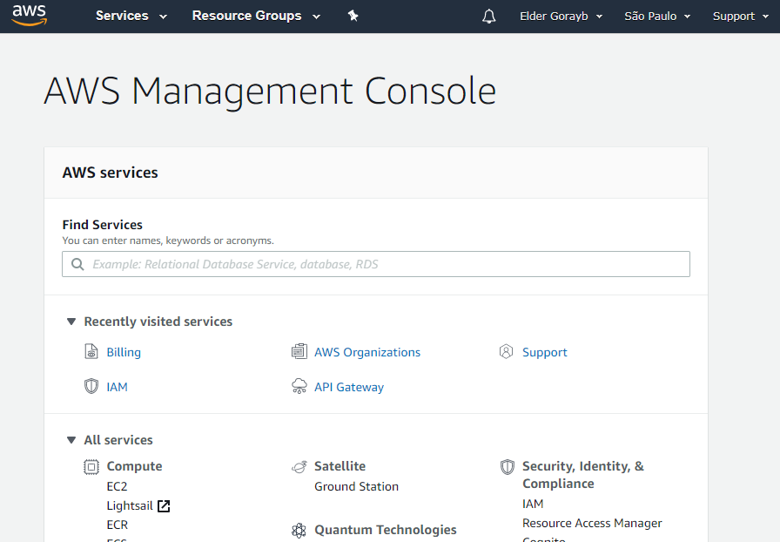
Tela Inicial AWS
Menu de Serviços
Busca por Serviços
Regions

Slide 10
Modelos de Pagamento
Pagamento Conforme Uso: é baseado no uso diário que o usuário pratica na cloud, é flexível e adaptavel pois a cobrança é feita conforme os serviços são usados, sem reserva ou compromisso.
Pagamento com Compromisso: é baseado em um saving plans de 1 a três anos, onde o usuário assume um compromisso de usar o serviço em certa quantidade por esse período.
Pague menos por mais: é possível conseguir descontos conforme os volumes aumentam substancialmente.
Os preços variam por região.
AWS Cost Explorer, você consegue visualizar e analisar os custos.

Slide 11
Billing e Cost Alert - Budgets
Menu Services – Billing
Cost Explorer: visão dos gastos, onde e como.
Budgets: Budgets é o equivalente a orçamento.
  Cost budgets: Especifica um valor em dólar e recebe alertas.
    Mensal, quatro meses, ou anual.
    Recorrente ou expiravel.
    Valor fixo mensal ou reprogramado todo mês.
  Usage budgets: Especifica um valor pela utilização.
  Reservation budgets: Baseado em uma reserva financeira para utilização.
  Saving Plans budgets: Baseado em economia.

Slide 12
CONSOLE, CLI e CLOUDSHEL
Console – é a interface grafica de comandos que permite acesso pela internet.
CLI – Comand line interface, é uma interface de comandos que pode ser instalada em qualquer computador.
CloudShell – É uma interface de comandos que fica dentro da plataforma cloud.

Slide 13
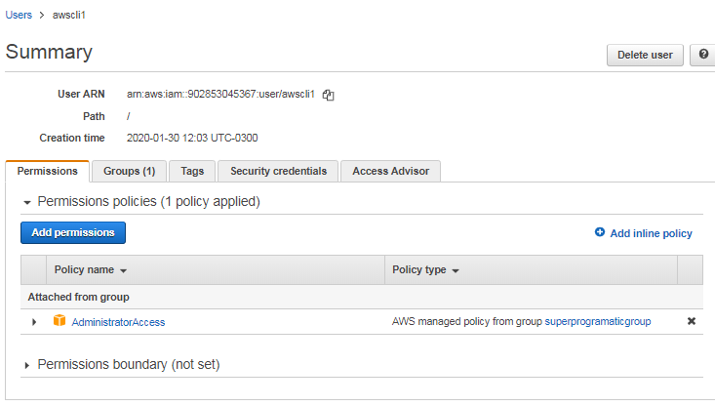
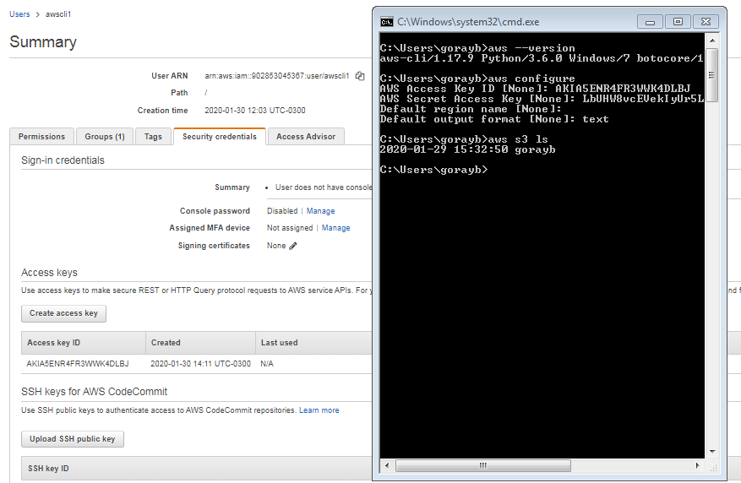
Command Line Interface – CLI AWS
Cria os acessos
https://docs.aws.amazon.com/cli/latest/userguide/install-windows.html

Slide 14

Estrutura Geral da AWS
https://aws.amazon.com/pt/
https://docs.aws.amazon.com/

Slide 15
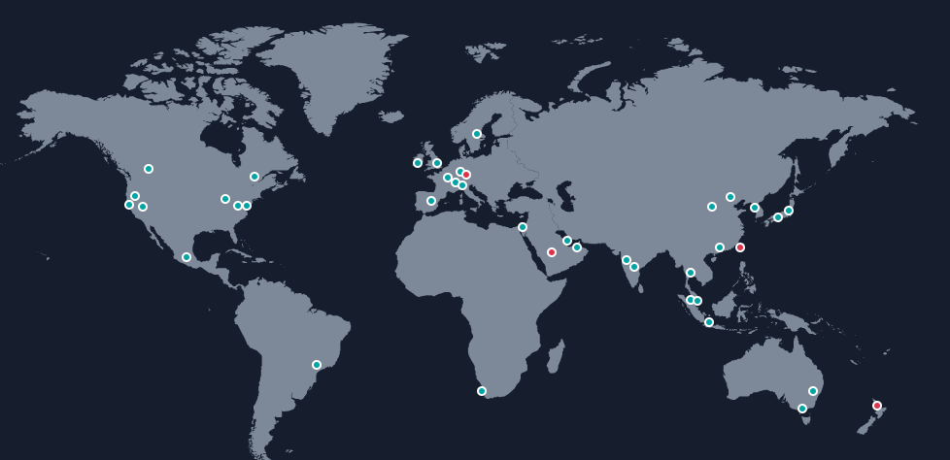
Infraestrutura Global AWS – 04/2025 https://aws.amazon.com/pt/about-aws/global-infrastructure/

Slide 16
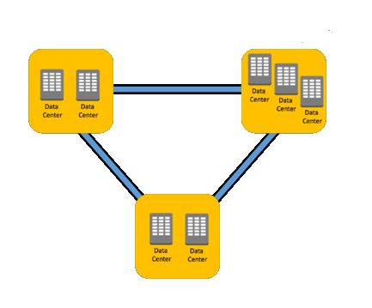


Regions - Uma região é um conjunto de datacenters implantados em um perímetro definido pela latência e conectados por meio de uma rede regional de baixa latência dedicada. É projetada para ser isolada das outras regiões.
Availability Zone - As zonas de disponibilidade são locais fisicamente separados em uma região. Cada zona de disponibilidade é composta por um ou mais datacenters equipados com energia, refrigeração e rede independentes (Data Center). Permitem que os clientes executem aplicativos de missão crítica com alta disponibilidade e replicação de baixa latência.
Edge Locations - Zona Local ou locais de borda são locais fisicamente separados e conectados as zonas de disponibilidade. Cada locais de borda tem como principal função caching, cdn e cloudfront ou seja informações estáticas.
Wavelength - implanta serviços de computação e armazenamento padrão da AWS na borda das redes 5G das operadoras de telecomunicações, para executar aplicativos que exigem latência ultrabaixa e uma conexão com os serviços da AWS na região
Outposts - é uma família de soluções totalmente gerenciadas que fornecem infraestrutura e serviços da AWS para praticamente qualquer local da borda ou on-premises para uma experiência híbrida verdadeiramente consistente.

Slide 17
IAM - Identity Access Management
Menu Services – IAM
Acesso compartilhado à sua conta da AWS (gerenciamento de usuários)
Permissões granulares (gerenciamento acesso a plataforma)
Acesso seguro a AWS para aplicativos executados no Amazon EC2 (Roles)
Federação de identidades
Informações de identidade na usabilidade (AWS CloudTrail)
IBP – Identity Based Police.
RBP – Resource Based Police.
Conformidade com PCI DSS.
  Data Security Standard (DSS – Padrão de segurança de dados) da Payment Card Industry (PCI – Setor de cartão de crédito)
Integração com serviços da AWS
Configuração de tipos de autenticação, password rotation.
MFA – Multi Factor Autenticator.

Slide 18
IAM - Identity Access Management
Usuários – Usuários podem acessar a plataforma aws, quando criado um usuário com nome ele já tem acesso, autenticação. O usuário apesar de autenticado não tem autorização, ou seja não consegue fazer nada além de logar na plataforma, pode dizer que o usuário é criado sem privilégios.
Grupos – É a maneira de unir vários usuários com objetivos de dar permissões iguais a todos eles.
Police – São regras para permitir ou bloquear acesso de grupos ou usuários.
Roles – São regras de autorização entre serviços da aws.

Slide 19
IAM – Tipos de Usuários.
Acess key – Acesso via chave é o acesso programatico, é uma chave que os sistemas usam para acessar outro Sistema.
Password – Acesso via password é a maneira de dar acesso a console, de forma administrativa com caracteristicas de gerenciamento. O usuário desde tipo tem uma url de acesso a conta e esta url é monstrada durante a criação deste usuário.

Slide 20
Permissões de Usuário
Criar um grupo – É possível criar um grupo e colocar o usuário ou colocar o usuário a um grupo existente e atribuir politicas ao grupo todo.
Copiar permissão de usuário existente – é possível também com base em outro usuário já existente e com politicas já aplicadas, colocar este novo usuários como uma cópia deste antigo assim dando os mesmos privilégios.
Colocar politica existente – Existem politicas criadas pela aws, ou que foram criadas anteriormente, estas politicas podem ser atribuidas diretamente ao usuário.

Slide 21



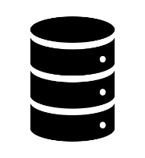

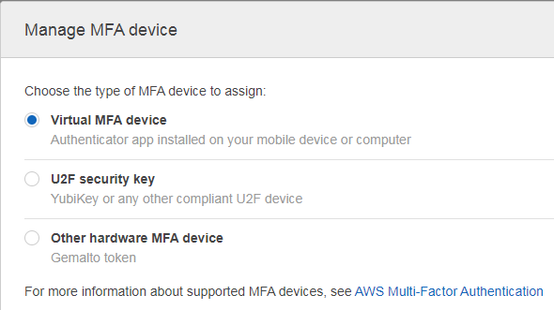
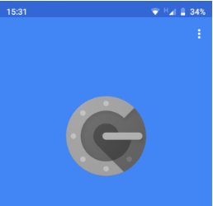
MFA Autenticação Multifator
IAM Grupos
Police
AWS Console
Usuário Raiz
Police
Grupo 1
Grupo 2
Usuário:
Senha:
User 3
Entrar
User 1
User 5
Código Verificação
User 2
User 4
Entrar

Slide 22
STS – Security Token Service - Role
AWS Console
Permite acesso entre serviços.
STS – gera acess key e security key, temporario.
STS – Para segurança fica fora do serviço.
Police
STS
ROLE
Acess Key
Security key

Slide 23
Resources Policy X Identity Policy
Identity - Inline é a politica um para um, ela pode ser aplicadas a usuário, ou roles.
Identity - Aws managed, são politicas criadas pela aws e podem ser aplicadas a usuários, roles ou grupos.
Identity - Custumer managed, são politicas criadas pelo usuário e podem ser aplicadas a usuários, roles ou grupos.
Resource – São polices aplicadas a recursos e serviços aws.

Slide 24
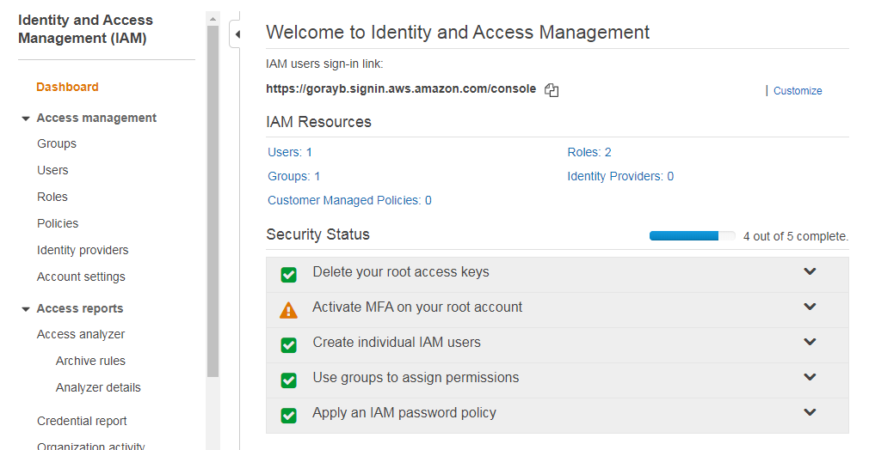
Menu Services – IAM - DASHBOARD
Link onde os usuários irão logar.
Credenciais de segurança para autenticar e autorizar solicitações do
usuário raiz permitem acesso total a todos os recursos na conta.
Dois tipos de usuários:
Acesso programático - acesso à API, AWS CLI e ao Tools Windows PowerShell (nova chave de acesso para cada usuário).
Acesso do Console de gerenciamento da AWS (cria uma senha para cada novo usuário).

Slide 25
Storage Amazon
S3 – Simple Storage Service
https://aws.amazon.com/pt/
https://docs.aws.amazon.com/

Slide 26
Amazon S3 – Simple Storage Service
Criado para armazenar arquivos.
  MP4, Docs, Jpge, etc.
Limite de 5 terabite por arquivo.
Storage Unlimited, quantidade de arquivos sem limites.
Pagamento por GigaBite, de acordo com o plano (Camadas de preços).
Buckets – estrutura inicial de armazenamento (nome único e universal- url http://gorayb-site.s3-website.us-east-2.amazonaws.com/)
Disponibilidade: 99,95% de acesso ao disco.
Durabilidade: 99,99% de integridade do arquivo armazenado.
Versioning, Encription, ACL (Lista de controle acesso) e Bucket Police.

Slide 27
Configurações Bucket S3
ACL – Lista de controle que regulamenta quem pode acessar, por default todo usuário é bloqueado.
Classes de armazenamento – são formas de armazenar e recuperar o arquivo, Podemos escolher ou alterar a classe para adaptar ao uso.
Versioning – Quando habilitado, permite salvar vários arquivos com o mesmo nome, onde a aws acrescenta um ID ao arquivo permitindo manter todas as diferentes alterações guardadas.
Server Access Logging – quando habilitado permite a geração de logs de eventos para rastreabilidade de ações nos objetos.
WebSite – S3 – é possível subir um arquivo web estático na bucket e ela interpretar e exibir como site.
Ciclo de vida - é o gerenciamento dos objetos na bucket, pode ser configurado para que um objeto seja transferido em outra classe de armazenamento ou apagar, mover versões do objeto. A ação acontece baseado no tempo em desuso do objeto.
Replicação de objetos – é o recurso que quando habilitado consegue copiar o objeto em mais de uma região.

Slide 28
Classes de Armazenamento S3
Standard – Armazenamento mais caro da aws, é a mais rapida e confiavel classe do s3.
Intelligent Tiering – Armazenamento que de forma inteligente coloca o arquito na classe standart e caso não use o arquivo por um certo periodo ele é movido para um Sistema de armazanamento mais barato.
Stardard Infrequent Access – Armazenamento de longa duração como backups, pode ser cobrado por acesso.
One Zone Infrequent Access – Armazenamendo em apenas uma aviability zone, e consequentemente se esta zona estiver for a do ar o arquivo não pode ser acessado.
Glassier Instant Retrivial – Ideal para acesso 1 ou 2 vezes por ano, o tempo de recuperação não é imediato.
Glassier Flexible Retrivial – Ideal para acesso maior que 7 anos, tempo de recuperação do arquivo muito lento, ideal arquivos legais.
Glassier Deep Archive – é o mais barato e com maior tempo de recuperação. A recuperação do arquivo é paga.
Outposts – É armazenado em servidores externos.

Slide 29
Segurança S3
IAM Polices – O acesso é regulado pelo usuário, grupo ou role. O controle fica no IAM e não no S3.
Bucket Polyce – É regulado pela bucket ou seja as regras são aplicadas na bucket e a bucket trava ou permite acesso.
ACL – É uma lista de usuários que tem permissão de acesso. É aplicado direto na bucket.
S3 Encryption – Existem 4 tipos de encryption no S3 (server side encryption)
  SSE-S3 – Os objetos são encriptados dentro da bucket.
  SSE-KMS – OS objetos são encriptados dentro da bucket mais o gerenciamento da chave é pelo KMS.
  SSE-C – Os objetos são encriptados dentro da bucket mais o cliente fornece as chaves.
  SCE – O cliente gerencia as chaves, encripta os arquivos e manda para a bucket.

Slide 30
Computer Amazon
EC2 – Elastic Compute Cloud
https://aws.amazon.com/pt/
https://docs.aws.amazon.com/

Slide 31
EC2 – Instancia
Planos Financeiro
On-Demand – Maior custo. Cobrado por segundo. Pode ser instanciado de desligado a qualquer momento.
Reserved Instances – Desconto intermediário por contrato de 1 a 3 anos. Por contrato
Spot Instances – É feito uma proposta de pagamento por uma ec2 e se o recurso estiver disponível a proposta é aceita. A máquina pode ser desligada e os recursos realocados a qualquer momento.
Dedicated Instance – A empresa comprar o hardware exclusivo onde as máquinas são instanciadas.
Dedicated host – O servidor é exclusivo da empresa. É o mais caro de todos.
Saving Plans – Pagamento por hora, e tem um mínimo de horas anuais. Contrato por 1 a 3 anos. Engloba Fargate, Lambda, EC2.

Slide 32
Hypervisor
BARE METAL
HIBRIDO
HOSTED
APP
APP
APP
APP
APP
APP
APP
SO
SO
SO
APP
SO
SO
SO
SO
APP
SO
SO
Hypervisor
Hypervisor
Hypervisor Sistema Op.
SO - Sistema Operacional
Hardware
Hardware
Hardware

Slide 33
EC2 – Elastic Compute Cloud - Custos
Planos Financeiro
On-Demand – Maior custo. Cobrado por segundo. Pode ser instanciado de desligado a qualquer momento.
Reserved Instances – Desconto intermediário por contrato de 1 a 3 anos. Por contrato
Spot Instances – É feito uma proposta de pagamento por uma ec2 e se o recurso estiver disponível a proposta é aceita. A máquina pode ser desligada e os recursos realocados a qualquer momento.
Dedicated Instance – A empresa comprar o hardware exclusivo onde as máquinas são instanciadas.
Dedicated host – O servidor é exclusivo da empresa. É o mais caro de todos.
Saving Plans – Pagamento por hora, e tem um mínimo de horas anuais. Contrato por 1 a 3 anos. Engloba Fargate, Lambda, EC2.

Slide 34
EC2 – Elastic Compute Cloud - Componentes
Detalhes – encontramos instance ID, ip interno e externo, Sistema operacional, acesso publico ou privado, status da instancia, dns publico, familia, entre outros.
Verificação de status – encontramos verificação de hardware e software da máquina, e acessibilidade da instancia.
Monitoramento – encontramos a situação de cpu, rede, disco, créditos de cpu. Podemos alterar o monitoramento através do clodwatch.

Slide 35
Status da instancia EC2
Hibernating
Cobrado por Disco e Memória
Troca Ip Publico
IAM
Pending State
Running
Rebooting
Autoriza Iniciar
Iniciando porem já autorizada
Stoped
Stoping
Shuting Down
Inicia Máquina
Terminated
Cobrado por Disco
Troca Ip Publico

Slide 36
Placement Group (Posicionamento) - EC2
Cluster – Os servidores ficam na mesma região e na mesma aviability zone. Os servidores são montados se possível no mesmo Hack (baixa latência).
Particion – São montados na mesma região mas em aviability zones diferentes. Os servidores são montados em grupos, e os servidores do grupo podem estar no mesmo Hack (baixa latência), e outro grupo de servidores podem estar mais distantes, em aviability zones diferentes.
Spread – Os servidores são montados em aviability zones diferentes e hacks diferentes.

Slide 37
Placa de Rede EC2 – ENI ENA e EFA
Adaptadores de rede são usados para conexão dentro de uma aviability zone ou com a internet.
ENI Elastic Network Interface – É uma interface basica, sem customização para altas velocidades. Suportado por todas as EC2.
ENA Elastic Network Adapter – É uma interface médio avançada, uma velocidade intermediaria. Suportado por algumas EC2.
EFA Elastic Fabric Adapter – É ainterface de altas velocidades. Suportado por algumas EC2.

Slide 38

EC2 – Publico, Privado, Internet Gatway e Elastic IP
EC2 – Ip Privado
AWS Cloud
EC2 – Ip Publico e Dinamico ou
Elastic IP é Ip Estatico
Internet Gatway
NAT – Network Adapter Translate

Slide 39
Aws - Amazon Machine Images (AMI)
São Imagens de ec2 criadas.
Podem ser imagens publicas ou privadas.
Podemos usar imagens fornecidas pela aws.
Podemos usar imagens fornecidas por terceiros.

Slide 40
REDES AWS
VPC – Elastic Compute Cloud
https://aws.amazon.com/pt/
https://docs.aws.amazon.com/

Slide 41
Redes IP

Slide 42


Redes AWS Conceitos.
Internet Gatway
Roteador Publico
AWS Cloud
Roteador Privado
AWS Região
VPC
AZ 1
SUBNET
SUBNET
AZ 2
SUBNET
SUBNET

Slide 43
EC2 – Publico, Privado, Internet Gatway e Elastic IP
EC2 – Ip Privado
AWS Cloud
EC2 – Ip Publico é Dinamico ou
Elastic IP é Ip Estatico
Subnet Publica
Bastion Host
Subnet Privada
Internet Gatway
NAT – Network Adapter Translate

Slide 44
AWS – Conceito de Rede
VPC – Virtual private cloud é a rede principal de uma região onde outras redes ficam alojadas. Toda região tem uma vpc.
Table Route – É a tabela de roteamento para subnets, é quem faz a ligação entre os objetos da subnet e entre subnets. É ligada a outras table routes na mesma vpc.
IGW - Internet Gatway é o objeto que liga a table Route a internet.
NAT Gatway – é criado na rede publica e consegue conectar um objeto que está em uma rede privada a internet apenas para saída, outbound.
Bastion Host – É o acesso a um objeto em uma subnet privada, através de um objeto em uma subnet publica.
Transit Gatway – Faz conecção entre vpcs e entre a empresa on-primesse.

Slide 45
AWS – Conceito de Rede
VPC Peering – É a maneira de conectar duas VPCs. Esta conecção consegue dar um salto até outra vcp, e não mais que um salto, pois ela não faz transit.
VPC Interface endpoint – Privado (ENI) conecção com serviços externos privados.
VPC Gatway endpoint – Public (GEP) conecção com serviços externos públicos.

Slide 46

Firewal – Statefull X Stateless
Statefull – Só existe regra de entrada, a saída é permitida automaticamente.
AWS Cloud
Stateless – Existe regra de entrada, e regra de saída.

Slide 47
AWS – Segurança de Rede
Security Group – é Statfull, é aplicado no objeto instanciado.
Network ACL (acess Control List) – é Stateless, é aplicado na subnet. As regras funcionam da primeira para a ultima, ou seja se eu libero algo não consigo bloquear depois (Libero tudo e quero bloquear ping (icmp), não vai funcionar).
Cliente VPN Endpoint – É associado as subnets, a tabela de roteamento local direciona para o ip da VPC. É um túnel totalmente criptografado que troca dados entre a rede AWS e um computador pessoal fora da rede.
Site-to-site VPN – é uma vpn que conecta a rede vpc a um firewall ou roteador externo, permitindo assim a conecção de todos os computadores que estão atras deste firewall ou roteador, ou seja a empresa inteira.
CloudHub VPN – é a vpn ente vpc aws e vários locais diferentes, ou seja vários escritórios ou várias empresas, inclusive entre eles. Não é um serviço e sim uma arquitetura.

Slide 48
LOAD BALANCE E AUTO SCALING
API GATEWAY
https://aws.amazon.com/pt/
https://docs.aws.amazon.com/

Slide 49
AWS - Scaling up e Scaling out
Scaling é aumentar ou diminuir um recurso de acordo com a necessidade.
Scaling up significa aumentar ou diminuir os recursos da instancia de serviço como memória, disco, placa de rede, processador entre outros.
Scaling out significa aumentar ou diminiur as instancias como um todo, duplicando o conjunto (instancia do serviço) de maneira independente.
As instancias do scaling out ficam dentro de uma target group ou auto scaling group e é gerenciada pelo cloud watch (ferramenta de monitoramento da aws).
Lunch Template é o modelo basico que o auto scaling group vai usar para criar as cópias que serão intanciadas.

Slide 50

Load Balance
Funciona como um intermediario entre o Objeto cliente (Sistema ou humano) e o serviço receptor (ec2, serviço entre outros).
Consegue balancear para mais de um serviço receptor, ou um grupo de serviço receptor.
Arquitetura Load Balance
Falha em um Servidor redistribui a carga
Load Balance
Auto Scaling cria nova estancia quando necessario

Slide 51
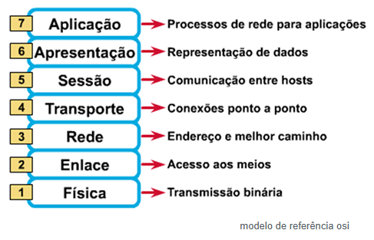
AWS - Tipos de Load Balance
ALB – Está na camada 7 do padrão de rede osi. Consegue fazer o balanceamento pela aplicação (apontamento para instancias, endereço ip, lambda, conteiners entre outros).
NLB – Está na camada 4 do padrão osi. É o balanceamento mais perto do hardware, mais performatico (apontamento para endereço IP, e no máximo protocol de transporte).

Slide 52
AWS API Gateway
Gerencia serviços http, rest e websocket.
HTTP e REST suportam request e response.
Websockets suporta mensagens bidirecionais e broadcasting.
Features suportadas são diferentes dependendo do http, rest ou websockets.
HTTP: conjunto de recursos básicos que permitem a você construir uma API REST de baixa latência e baixo custo.
REST: recursos aprimorados da API REST, adicionando funcionalidade extra a um custo mais alto e maior latência
WEBSOCKET: permite comunicação bidirecional em tempo real entre cliente e servidor

Slide 53
AWS Funções da API Gateway
Apontamento dinâmico para os serviços.
Pode cuidar de autenticação e autorização.
Métricas de acesso mais claras.
Implementa medidas de segurança.
Possui cache para aplicação.

Slide 54
Banco de Dados aws
Databases
https://aws.amazon.com/pt/
https://docs.aws.amazon.com/

Slide 55
AWS - Banco de Dados
Sistemas de armazenamento de informações.
Permite dois tipos de replicas: Disaster recovery com Multi AZ ou Escalabilidade com Read Replica.
Dois tipos:
  Relacional – Banco de dados que usa várias tabelas e as informações são relacionadas por índices.
  Não Relacional – Banco de dados que usa chave valor em uma tabela de duas colunas. A primeira coluna é o índice (chave).
Databases utilizados: aws aurora, maria db, postgreeSql, mysql, oracle, sqlserver.

Slide 56
Aws - Database Backup
Automated – Configurado dentro da database. Armazana os dados em uma bucket. O armazanamento pode ser até por segundos, de 1 dia até 5 dias.
Database Snapchot: Backup de maneira manual, cria uma foto da situação atual.

Slide 57
AWS Dynamo DB
No sql.
Acesso na casa dos milisegundos.
Latencia é muito baixa.
Chave valor, onde valor pode ser documentos.
Ideal para aplicativos web, mobile e games.
Armazenamento em SSD, discos solidos.
Sempre em 3 datacenters.
Leitura de Dados:
  Consistent read, delay entre escrita e leitura de um Segundo.
  Strongly consistent read, delay entre escrita e leitura menor que um Segundo.

Slide 58
AWS - Elasticache
Serviço de banco de dados em memória.
Banco de Dados mais rapido da aws.
Tem dois tipos:
  Mencached: armazena valores em objetos.
  Redis: armazena chave valor e aceita multi-AZ.

Slide 59
AWS RedShift
Banco de dados para warehouse.
Banco de Dados para grandes quantidades de itens.
Consegue guardar os dados comprimidos.
Leitura em colunas.
Uma instancia mínima de 160GB.
Tem 2 tipos:
  Single Node, uma instancia.
  Compute mode, até 128 instancias.
MPP (message paraleling process) – faz leitura em varias instancias ao mesmo tempo.
Não permite multi AZ.

Slide 60
AWS Aurora
Proprietária da Amazon.
Compatível com mySQL.
Em teste foi provado 5 vezes mais rápido.
Por ser proprietária, é 10 vezes mais barata.
Primeira instancia com 10GB.
Auto Scaling automático, limitada a 64 terabites.
Resposta de leitura e escrita são separadas em replicas.
Recover é point in time, consegue recurar qualquer ponto no tempo.
Backup continuo em 3 zonas diferentes.

Slide 61
AWS – Databases.
Arquitetura Load Balance Read Replica e Multi AZ
Av Zone 1
Replica Em outro datacenter
AV Zone 2
Redundancia Local e Read Replica

Slide 62
DNS CACHE e PERFORMACE
https://aws.amazon.com/pt/
https://docs.aws.amazon.com/

Slide 63
DNS – Domain Name System.
ROOT DNS – Diz qual servidor deve procurar com base no final da url
Com.br
ISP - Servidor DNS
Internet Service Provider
TOP LEVEL DOMAIN – Contem dados específicos de uma url
Com.br
DNS Query
Pelo nome, consulta o IP
Com.us, com.uk, com.it,
amazon.com.br
Autoritative Dyn DNS – Contem todos os endereços nunca usados na internet
162.219.277.196
Amazon 162.219.227.196

Slide 64
Aws - Route53
Muito mais que um servidor DNS.
Permite criar politicas
Monitora os servidores e consegue redirecionar em caso de falha (failover)
Roteamento por latencia.
Roteamento da query DNS para servidores mais próximos, em diferentes regiões (geolocation).

Slide 65

Aws - Route53 Hosted Zone
Route53 devolve o Ip Publico
AWS Cloud
Route53 devolve o Ip Privado
Usuário solicita www.empresa.com
Aplicação solicita dados em empresa.local
Aplicação encontra a EC2 pelo IP
Usuário encontra a EC2 pelo IP

Slide 66
Politicas do Route53 - AWS
Simple Routing – Simplesmente pergunta o ip pelo dns e o route53 devolve o IP.
Weighted – O route53 consegue responder mais de um endereço IP, alternando a resposta, responde um depois o outro. Balanceamento de query e não de carga.
Geolocation – O route53 responde o ip da localização mais proxima.
Geoproxymity – igual ao geolocation mais pode fazer Weighted em uma ou mais geolocalização.
Failover – Em dois servidores um ativo e outro passive, quando o ativo cai o trafico vai para o passive.
Latency – consegue direcionar para o servidor de menor latencia.
Multivalue answer – devolve na query todos os endereços ips.

Slide 67
Aws - CloudFront – CDN Content Delivery Network
Acelera a internet e midias para acesso em sites.
Distribui cópias das midias para todas as regiões, e edge locations aws.
Consegue replicar bucket S3 e máquinas ec2 e eles passam a chamar cloudorigin.
OIA – Permite acesso publico ou somente pelo cloudfront.
Usuário faz GET
HIT - Tem a informação responde
MISS - Não tem a informação, busca um nível acima
Todo cache tem TTL
Edge Location
AWS Cloud
Edge Location
AWS Regional
Edge Location
Cache
Bucket
Edge Location
Edge Location
CloudFront Habilitado
cloudorigin
Cabeamento Privado
AWS
Edge Location

Slide 68
Lambda Edge
Execução de Função Lambda response e request na entrada e saída do edge location
AWS Cloud
Bucket
Edge Location

Slide 69
Block e File Storage
https://aws.amazon.com/pt/
https://docs.aws.amazon.com/

Slide 70
AWS – EBS Elastic Block Storage.
EBS tem que estar na mesma zona da EC2.
EBS podemos trocar de EC2.
EBS pode ser conectado entre apenas uma EC2 (salvo ebs EBS MULTI ATTACH, e somente em um tipo especial de EC2 e EBS).
EBS podem ser do tipo SSD (Solid State Drive) ou HDD (Hard Disk Drive)
Snapshot é uma maneira de copiar um disco inteiro.
DLM – Data Lifecycle Manage, permite criação de policy individuas ou tags para vários discos, que são usadas por exemplo backup.
EFS – Elastic File System – É a maneira de um disco ser acessado por várias máquinas Linux.

Slide 71
Aplicações aws
https://aws.amazon.com/pt/
https://docs.aws.amazon.com/

Slide 72
Cloud Formation
É um script configurado para subir ambiemtes prédefinidos, são 4 passos.
Template (json, yaml) – Dentro da template pode-se criar ec2, load balances, grupos de segurança, configuração de ip entre outros. É o passo a passo para qual serviço que deseja criar.
Stack – É a execução do template, onde iniciamos as criações e configuramos o rollback. Se eu quiser remover os recursos que o template criou, basta eu remover a Stack associada ao template.
Stackset – é um grupo de stacks, cada template é executado por um Stack, e vários tacks podem ser executados no stackset.
ChangeSet – é para mudanças, altera os recursos antes de implementar.

Slide 73
SQS – Simple Queue Service
Serviço de filas durável e disponível de armazenamento temporário entre serviços de software.
Desacopla e escala sistemas distribuídos.
Conectado a Máquinas EC2, Banco de Dados, containers e outros para criar aplicações escaláveis e flexíveis.
Dois tipos de fila no sqs:
  Standart – represa em fila e entrega, mas não garante a ordem de entrega e corre o risco de entrega dobrada.
  FIFO – First in First out, entrega as requisições na ordem que chegam, a ordem de entrega é garantida em ordem.
SQS Também é chamado de pool based, as informações são solicitadas a ele. O sqs não envia mensagem.
É totalmente gerenciável e garante cópia de mensagens em seus nodes.
Tem recurso de dead letter queue.
Mantem os dados criptografados (kms).

Slide 74


AWS - SQS
Consumer
Producer
Visibility Timeout – Em Transito
A mensagem é lida e fica invisível durante determinado tempo, se a mensagem não for retirada da fila neste tempo ela volta.

Slide 75
SWF – Simple Work Flow
Gerencia um conjunto de tarefas que devem ser executadas em uma ordem especifica.
Faz interações com outros softwares.
Faz interações humanas.
Identifica timeouts.
Monitora inputs e outpus, que podem ser acompanhadas.
Pode automatizar até 10.000 tarefas.

Slide 76
Aws – Elastic Transcoder
Utilizado para converter midias.
A midia é salva em uma bucket, que dispara uma trigger para uma lambda que dispara o elastic transcoder que converte a midia e salva em outra bucket.

Slide 77

API Gateway – Aplication programing interface.
Arquitetura Servless
APIGatway

Slide 78
Aws – Kinesis
Serviço de streaming da AWS. Kinesis armazena dados de streaming.
Tipos de Kinesis:
  Strems: recebe os dados e armazenas de 24 horas até 7 dias. Armazana em partes (shad).
  Firehose: recebe os dados e não armazena já processa os dados ou permite que outro aplicativo faça.
  Analitcs: é a Mistura de strems e firehose, ele faz analises.

Slide 79
Aws – Cognito
Serviço de login com web identity federation.
Existem dois tipos de cognito:
  User Poll: A credencial está armazanada em outro site, o cognito pega usuário e senha e valida com outro site. É a autenticação.
  Identity Poll: Pega o usuário autorizado e atribui a ele as devidas autorizações. É a autorização.
Usa sns para identificar e atualizar outros dispositivos, se acessas do pc ou celular, e depois troca a senha, ele identifica e troca em todos.
Outros sites de autenticação são por exemplo redes sociais.

Slide 80
SNS – Simple Notification Service
Serviço de notificação da aws.
É push notification, text message, sms, e-mail entre outros.
Não tem pull notification.
Permite criação de grupos de mensagem (topico).
É pago pelo uso.

Slide 81
Servless Lambda
Databases
https://aws.amazon.com/pt/
https://docs.aws.amazon.com/

Slide 82
Aws Lambda
Arquitetura Tradicional
Arquitetura Servless
Load Balance
APIGatway
Servidores
Código – Função - Lambda
Banco de Dados
Banco de Dados

Slide 83
Código Python e HTML
<html>
<script>
function myFunction() {
var xhttp = new XMLHttpRequest();
xhttp.onreadystatechange = function() {
if (this.readyState == 4 && this.status == 200) { document.getElementById("my-demo").innerHTML = this.responseText;
}
};
xhttp.open("GET", "COLAR-URL-AQUI", true);
xhttp.send();
}
</script>
<body>
<div align="center"><br><br><br><br>
<h1><span id="my-demo"></span></h1>
<button onclick="myFunction()">CLIQUE AQUI</button><br>
</body>
</html>
def lambda_handler(event, context):
print("In lambda handler")
resp = {
"statusCode": 200,
"headers": {
"Access-Control-Allow-Origin": "*",
},
"body": "--- SITE SERVERLESS FUNCIONANDO ---" }
return resp

Slide 84
AWS - Conteiners
https://aws.amazon.com/pt/
https://docs.aws.amazon.com/

Slide 85
AWS – ECS Elastic Conteiner Service
ECS Controler – É o orquestrador e gerenciador de contêiners, ele cria e gerencia contêiners.
Capacity – É a infraestrutura que vai ser utilizada pelos contêiners (EC2 ou Fargate).
Armazanamento de Imagem – DockerHub ou Elastic Conteiner Registry AWS.

Slide 86
AWS - Deploy no ECS com DockerHub
Task Definition – É o template para executar a aplicação no ECS, é onde está tudo que é necessário para executar uma aplicação no ECS.
Task – É a execução do contêiner dentro do ECS, criado a partir da task definition, funciona de forma continua ou agendada.
Service – É o componente que fara o gerenciamento e é capaz de criar replicas a partir da task definition.

Slide 87
Segurança aws
https://aws.amazon.com/pt/
https://docs.aws.amazon.com/

Slide 88

AWS –Directory Services
AWS Directory Services
On Premises
OFFICE 365
AZURE
AWS Cloud
Subnet
AWS Cloud
Subnet
Subnet
AD - Conector
Trust – Relação de confiança

Slide 89

AWS – Identity Federation
AD - Conector
AWS Cloud
LDAP
IAM
SAML
OIDC – OPEN ID Connect
Usuários
Grupos
Polices

Slide 90
AWS – Cognito
AWS Cloud
Usuário e Senha
Token JWT
Cognito
User Pool
Identity Pool
AWS Service Credential
Token JWT
AD - Conector
Serviços AWS

Slide 91
AWS – Encryption
In Transit
AWS Cloud
SSL
HTTPS
Public Key
Public Key
Asymmetric
Clear Text
Encript
Clear Text
At Rest
Encription Key
Symmetric

Slide 92
KMS – KEY MANAGER SERVICE
É uma Caixa de armazenamento de chaves (keys).
É usado em muitos serviços da aws.
Tem o conceito de master KEY, como recurso primario.
Todas as chaves simetricas ou assimetricas não saem do kms sem estar encriptada.
Rotation – É a rotação de chaves, ele gerencia a mudança de chaves.
  Chaves gerenciadas pelo cliente a rotação é opcional.
  Chaves gerenciadas pela aws a rotação é obrigatória.
É um serviço dentro da aws, mas é publico, a aws consegue visualizar as chaves.
Hms é o kms privado, host e servidor privado.

Slide 93
AWS – Control Tower
É um serviço que simplifica a configuração e governança de ambientes AWS de múltiplas contas. Atua como um console de gerenciamento de contas dentro do Amazon AWS Organizations.
Landing Zone: Cria uma base multicontas com arquitetura bem definida e segurança integrada.
Governança: Aplica controles pré-definidos para segurança, conformidade e operações, garantindo que as contas permaneçam alinhadas com as melhores práticas da AWS.
Automação: Automatiza a riação de contas e a aplicação de configurações, facilitando a expansão do ambiente.
Integração: Permite a integração com outros serviços AWS, como Amazon GuardDuty e Systems Manager.
Controles Pré-definidos: Oferece uma variedade de controles pré-configurados para atender às necessidades específicas de cada cliente.
Visibilidade: Permite a visualização e o gerenciamento centralizado de todas as contas e recursos da organização.

Slide 94
Machine Learning
https://aws.amazon.com/pt/
https://docs.aws.amazon.com/

Slide 95
O BIOS um sistema operacional pré-gravado no chipset que garante a tradução dos códigos de hardware para a tela com uma interface de configuração (Setup Utillity).
O BIOS é o primeiro a começar a funcionar, passando os primeiras comandos ao processador e a verificar os itens instalados na máquina, como memória RAM, placa de vídeo, teclado, cachê básico.
O BIOS Acessa a memória CMOS, um circuito integrado que grava informações referentes ao hardware e estabelece reconhecimento e comunicação com peças como placas de vídeo e memória RAM.
O BIOS procura alguma fonte para inicializar o sistema operacional. Pode ser um disco rígido (padrão), CD-ROM, pendrive, disquete, entre outros.
O BIOS executa um conjunto de teste verificando se tudo inicializa da maneira correta, e se algo falha emite beeps ou mensagens. Power-on Self Test (POST)
4. Agora, o BIOS lê o setor zero (que contém apenas 512 bytes, denominado Master Boot Record) do HD. Essa área contém um código que alavanca a inicialização do sistema operacional. Outros dispositivos de boot (CDs, disquetes etc.) têm a capacidade de emular esse setor zero.
6. A etapa seguinte consiste na leitura de um arquivo de configuração de boot, o Boot Loader (quando falamos do Windows, trata-se do NTLDR).
5. No caso do Windows, o Master Boot Record (MBR) verifica qual partição do HD está ativa (configurada como Master) e inicializa o “setor um” dela — essa área tem um código com a simples missão de carregar o setor dois.
9. No entanto, o kernel não carrega todos os processos para não sobrecarregar o sistema — somente as operações essenciais são colocadas em atividade para possibilitar o início do Windows.
7. A partir dele, é inicializado o núcleo (kernel). Assim como o BIOS estabelece a ligação entre hardware e sistema, o kernel serve para firmar uma comunicação estável entre hardware e software. Nessa fase, é ele quem assume o controle do computador.
8 O kernel carrega os arquivos principais e informações básicas do sistema operacional (incluindo o registro), além de relacionar os componentes de hardware com as respectivas DLLs e drivers
10. A tela de escolha de usuários é exibida e, após o logon, os programas relacionados para começar junto com o sistema são carregados.

Slide 96
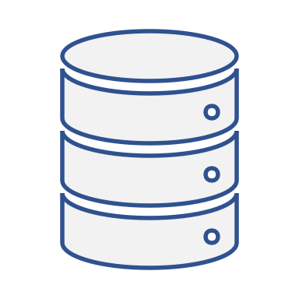


Docker
Leve, portátil e imutável
Conteiner Registre
Visão Abstraída do Kernel
Docker
HUB
Conteinerização
Docker
Docker Image
Persistência
Mapeada
Sem Persistência
APP
Conteiners
NameSpace Isolado
Cliente Docker
Código do aplicativo, pacotes do sistema, binários, bibliotecas, arquivos de configuração e “sistema operacional”.
CLI
Dockerd Daemom
API REST
Virtualização
BARE METAL
Imagem Base
Dockerd Daemom
Servidor Docker
APP
APP
SO
Kernel
SO
Kernel
Imagem PAI
OS/Kernel
Hypervisor
Hardware
Hardware
Arquivos de Unificação Empilhável Unionfs

Slide 97
Kubernetes
Rastreia e gerencia cargas de trabalho.
Controla a capacidade e recursos dos nós.
Atribui trabalho com base na disponibilidade.
Gerencia os loops de controle que gerenciam o estado do cluster como implantações, réplicas e nós.
Armazenamento de dados de valor-chave persistente e distribuído.
Dados de estado e configuração de todo o cluster
API SERVER
Cluster
Kubernetes Master
Scheduler
Controllers
Etcd
MASTER - Controla todos os nós e é a origem das solicitações
Lê os manifestos do container e garante que os containers definidos foram iniciados e estão em execução.
Gerencia o estado
NÓ - Máquinas que realizam as tarefas solicitadas e atribuídas
kubectl
Nó
Nó
Nó
Kubelet
Kubelet
Kubelet
Proxy de rede executado nos nós.
Balanceador de carga para serviços em execução em um nó
POD - Grupo de um ou mais containers que compartilham IP, IPC, nome do host e outros recursos.
Kube-Proxy
Kube-Proxy
Kube-Proxy
Pod
Pod
Pod

Slide 98
Servless Sem Servidor
Máquinas Virtuais
Contêineres
Sem Servidor
Aplicativo
Aplicativo
SO
SO
Aplicativo
Aplicativo
Hardware
Hardware
Dependências
Dependências
Função
Função
Controlador Hipervisor
Mecanismos de Conteiners
Tempo de Execução sem Servidor
Sistema Operacional Host
Sistema Operacional Host
Sistema Operacional Host
Hardware
Hardware
Hardware

Slide 99
Docker Definições.
Contêiner é um ambiente livremente isolado que nos permite criar e executar pacotes de software, código e todas as dependências, esses pacotes são baseados em imagens de contêiner.
Transporte em contêineres é um método de virtualização do sistema operacional usado para implantar e executar contêineres sem usar uma VM (máquina virtual).
Docker é uma plataforma de transporte em contêineres usada para desenvolver, enviar e executar contêineres.
Plataforma do Docker consiste em vários componentes que usamos para criar, executar e gerenciar nossos aplicativos em contêineres

Slide 100
Docker Definições.
Servidor do Docker é um daemon chamado dockerd que responde às solicitações do cliente por meio da API REST do Docker e pode interagir com outros daemons. O servidor do Docker também é responsável por acompanhar o ciclo de vida de nossos contêineres.
Cliente do Docker aplicativo de linha de comando chamado Docker que nos fornece uma CLI (interface de linha de comando) para interagir com um servidor do Docker usando a API REST do Docker para enviar instruções para um servidor local ou remoto e funções como a interface primária que usamos para gerenciar nossos contêineres.
Objetos Docker dão suporte às implantações de contêiner. Isso inclui redes, volumes de armazenamento, plug-ins e outros objetos de serviço.
Docker Hub é um registro de contêiner de SaaS (software como serviço) do Docker. São repositórios que usamos para armazenar e distribuir as imagens de contêiner. Você pode usar o Registro de Contêiner do Azure para armazenar contêineres do Docker para usá-los em vários serviços habilitados para contêiner do Azure.

Slide 101
Docker Definições.
Contêiner é um ambiente livremente isolado que nos permite criar e executar pacotes de software, código e todas as dependências, esses pacotes são baseados em imagens de contêiner.
Transporte em contêineres é um método de virtualização do sistema operacional usado para implantar e executar contêineres sem usar uma VM (máquina virtual).
Docker é uma plataforma de transporte em contêineres usada para desenvolver, enviar e executar contêineres.
Plataforma do Docker consiste em vários componentes que usamos para criar, executar e gerenciar nossos aplicativos em contêineres

Slide 102
DockerFile
Um Dockerfile é um arquivo de texto que contém as instruções que usamos para compilar e executar uma imagem do Docker
  A imagem base ou pai que usamos para criar a imagem
  Comandos usados para atualizar o sistema operacional base e instalar software adicional
  Artefatos de compilação a serem incluídos, como um aplicativo desenvolvido
  Serviços a serem expostos, como um armazenamento e uma configuração de rede
  Comando a ser executado quando o contêiner é iniciado

Slide 103
Ciclo de vida do Conteiner
Pausado
Pausar Docker
Retomar Docker
Criado
Execução
Parar Docker
Remover
Executar Docker
Parar Docker
Parado

Slide 104
Armazenamento no Contêiner
Diretamente no sistema de arquivos do contêiner.
  O armazenamento de contêiner é temporário
  O armazenamento de contêiner é acoplado ao computador host subjacente
  As unidades de armazenamento de contêiner têm um desempenho inferior
Contêineres podem fazer uso de duas opções para persistir os dados:
  Volumes (pasta especifica no computador host)
  Montagem de associação (sem pasta especifica no computador host)

Slide 105
Rede de contêiner no Docker
Bridge
  É uma rede privada interna usada pelo contêiner e isola a rede de contêiner da rede de host.
  Contêiner recebe um endereço IP, sub-rede, nome do host e têm permissão para acessar outros contêineres conectados à ponte pelo endereço IP.
  Podemos criar um mapeamento de portas entre as portas do contêiner e as portas do host do Docker.
Host
  Permite executar o contêiner diretamente na rede do host.
  Remove efetivamente o isolamento entre o host e o contêiner em um nível de rede.
  Contêiner só pode usar as portas ainda não usadas pelo host.
None
  É uma opção de rede para desabilitar a rede para os contêineres

Slide 106
Rede de contêiner no Docker
Contêiner Docker
Contêiner Docker
Navegador
Mapeamento de Porta
Aplicativo
Rede Padrão Bridge
Banco de Dados

Slide 107
O Kubernetes
Cria uma camada de abstração sobre um grupo de hosts,
Orquestrar containers em vários hosts.
Aproveitar melhor o hardware para maximizar os recursos necessários na execução das aplicações corporativas.
Controlar e automatizar as implantações e atualizações de aplicações.
Montar e adicionar armazenamento para executar aplicações com monitoração de estado.
Escalar rapidamente as aplicações em containers e recursos relacionados.
Gerenciar serviços de forma declarativa, garantindo que as aplicações sejam executadas sempre da mesma maneira como foram implantadas.
Verificar a integridade e autorrecuperação das aplicações com posicionamento, reinício, replicação e escalonamento automáticos.

Slide 108
Kubernetes
O Kubernetes não é uma oferta completa de PaaS, opera no nível de contêiner.
O Kubernetes não é monolítico, não é um aplicativo único instalado.
  implantação, dimensionamento, balanceamento de carga, registro em log e monitoramento são todos opcionais.
Kubernetes não limita os tipos de aplicativos que podem ser executados, o aplicativo deve ser executado em um contêiner.
O Kubernetes não fornece middleware, estruturas de processamento de dados, bancos de dados, caches nem sistemas de armazenamento de cluster.
Uma implantação do Kubernetes é configurada como um cluster. Um cluster é formado por pelo menos um computador mestre e três ou mais computadores de trabalho para implantações de produção (hardware físico ou VMs).

Slide 109
O Kubernetes
Master: a máquina que controla os nós do Kubernetes. É nela que todas as atribuições de tarefas se originam.
Nó: são máquinas que realizam as tarefas solicitadas e atribuídas. A máquina mestre do Kubernetes controla os nós.
Pod: .
Controlador de replicações: controla quantas cópias idênticas de um pod devem ser executadas em um determinado local do cluster.
Serviço: desacopla as definições de trabalho dos pods. Os proxies de serviço do Kubernetes automaticamente levam as solicitações de serviço para o pod correto, independentemente do local do pod no cluster ou se foi substituído.
kubectl: a ferramenta de configuração da linha de comando do Kubernetes.

Slide 110
Serviço
Serviço
Função
Função
Lambda

